Slide 1
비 활 성 기 체
주영욱 곽성현 김주현 이종석

Slide 2





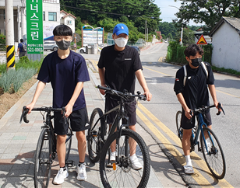
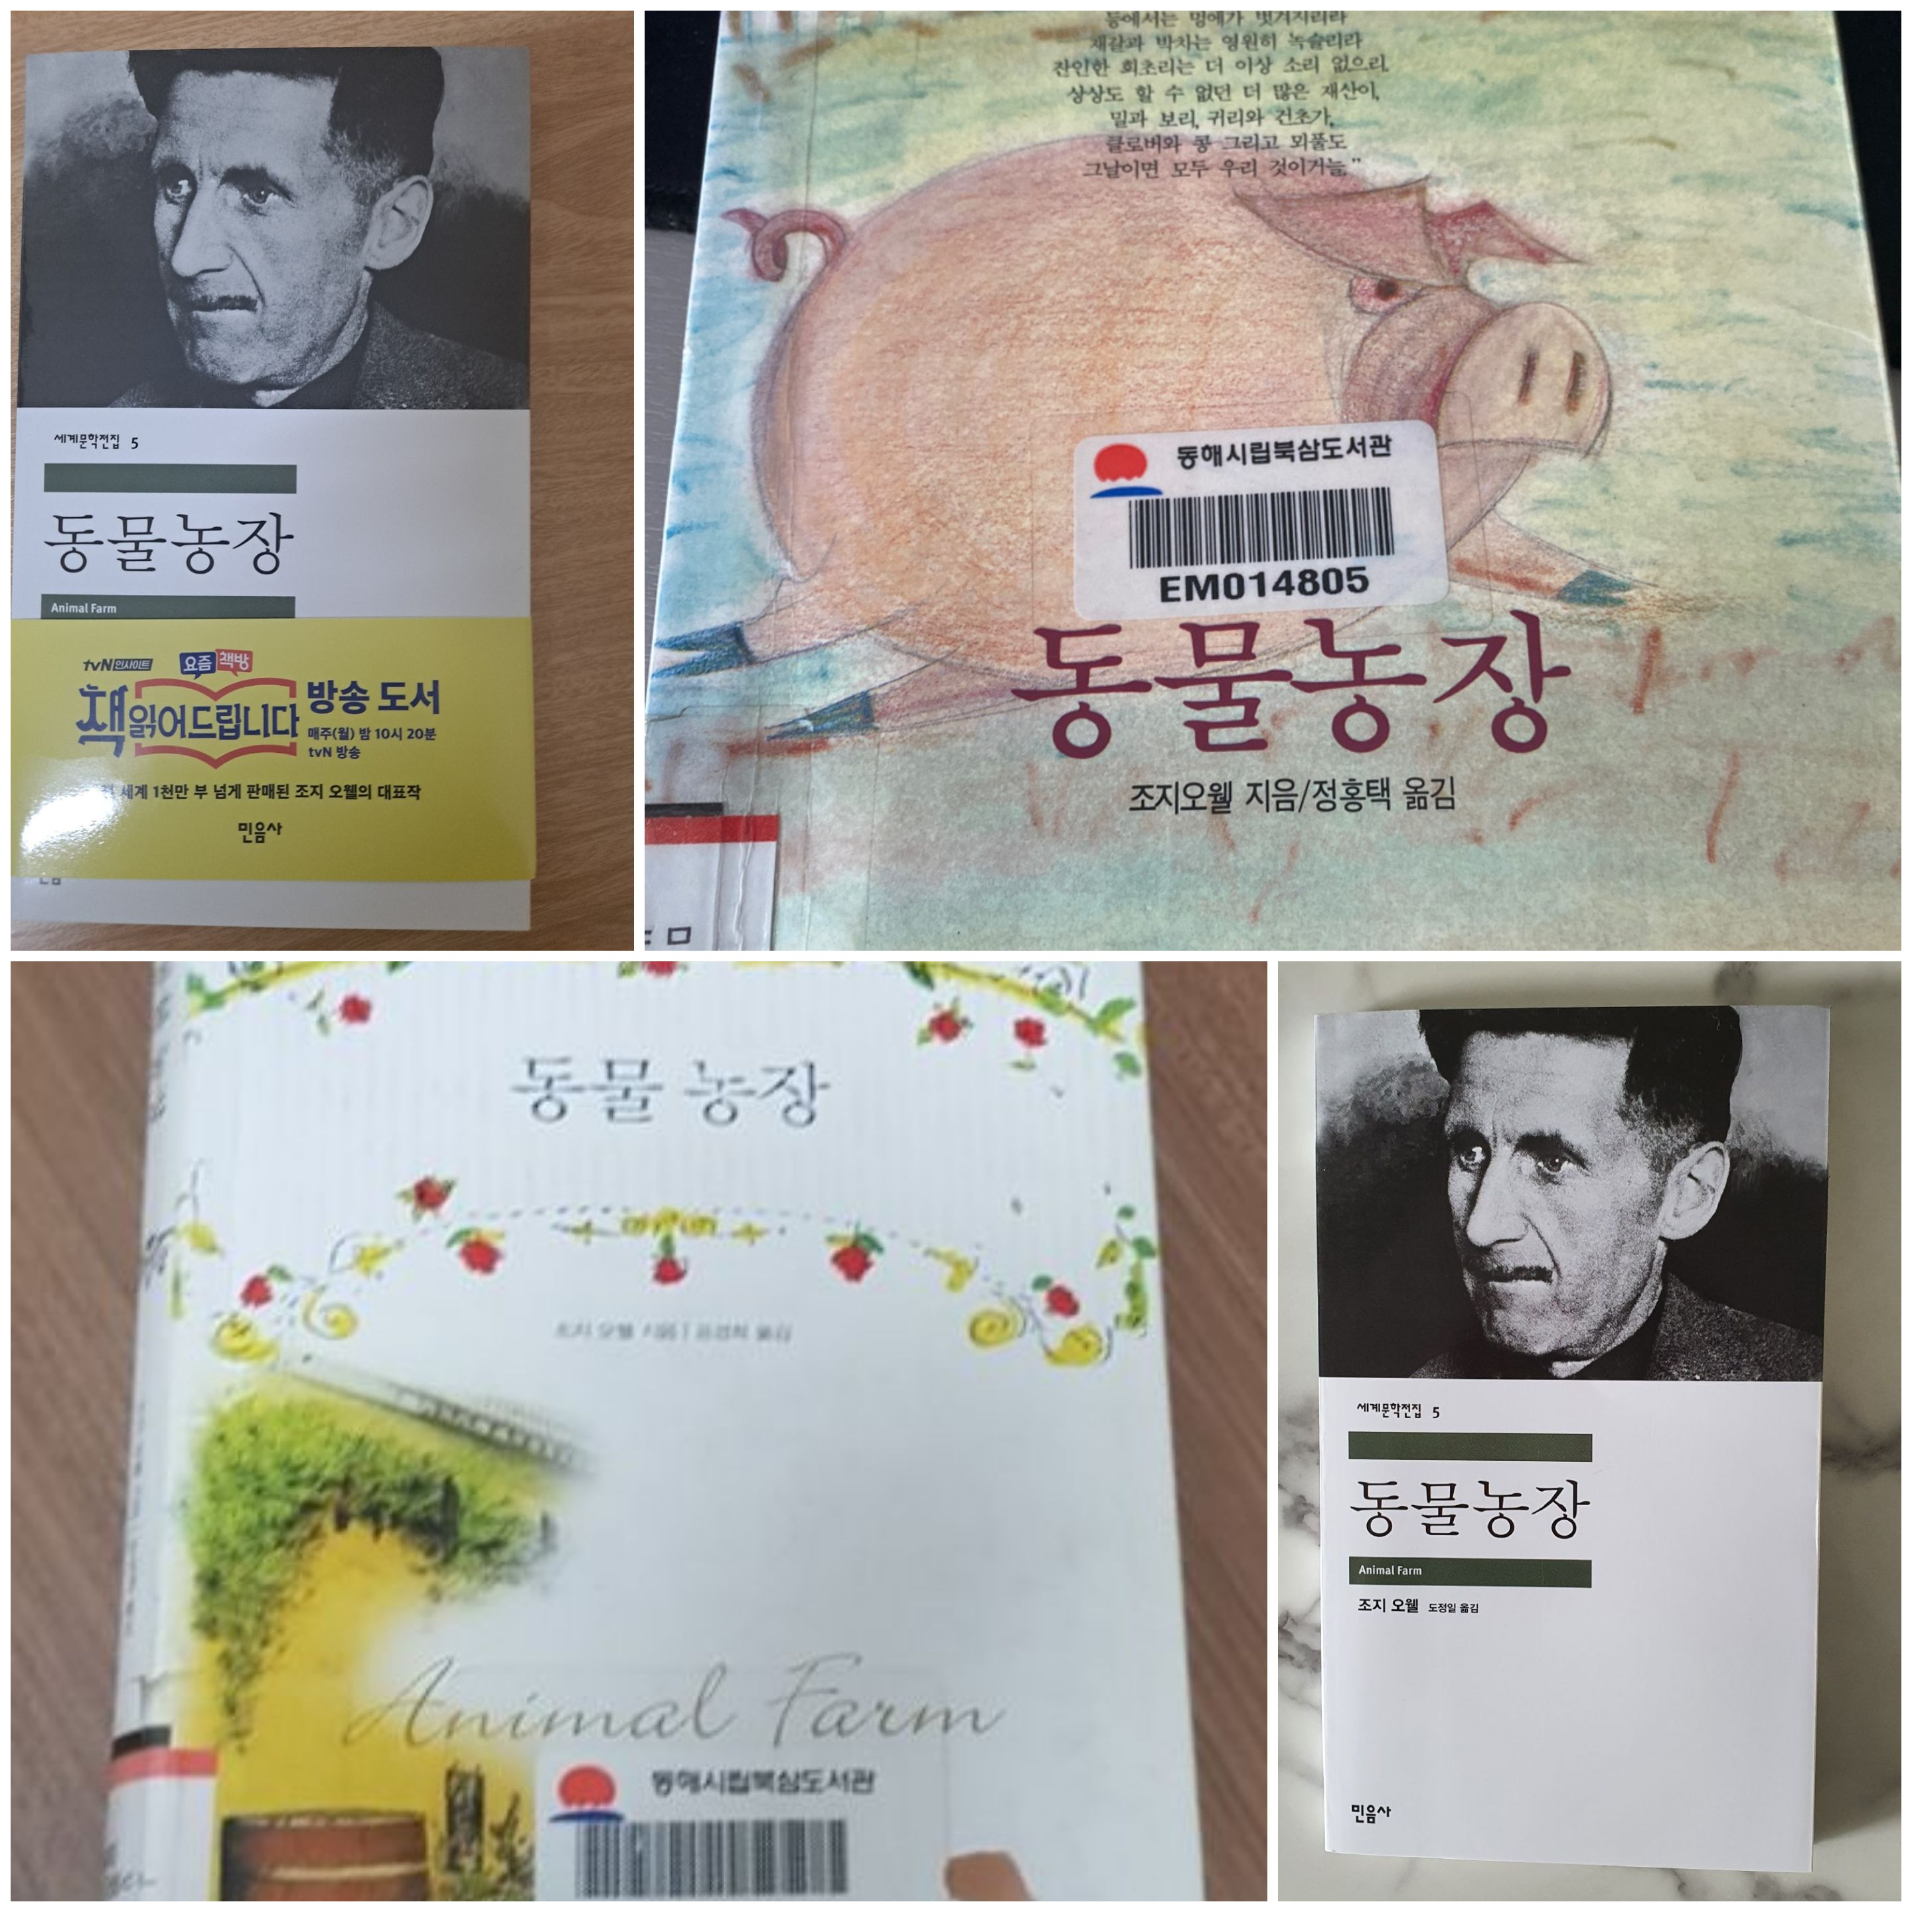
7 월 22 일 목 요일
즐거운 첫 번째 사전 활동
함께 자전거 타기
도 서관에서 책 빌 리기

Slide 3
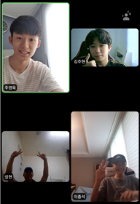
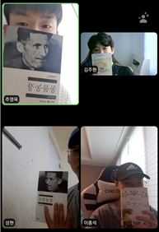
7 월 31 일 토 요일
유익한 두 번째 사전 활동
줌으로 독서 토 의하기

Slide 4
조지 오웰의 소설 『동물농장』: 작품과 외재적 해석에 대하여
-4명이 책을 읽는다는 것은 다른 책이 4권 더 생겼다는 뜻이다-
이 자료를 별밤 인문학 캠프에 발표 자료로 제출함
동해광희고등학교 (1학년 2반)
비활성기체
2021년 8월 25일 수요일

Slide 5
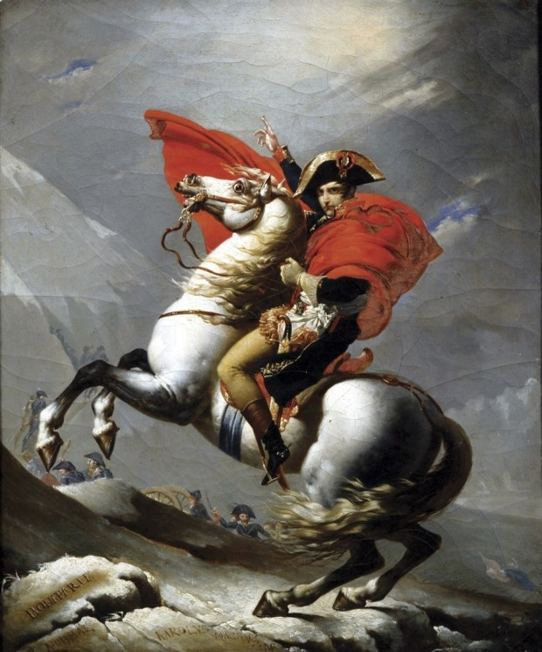
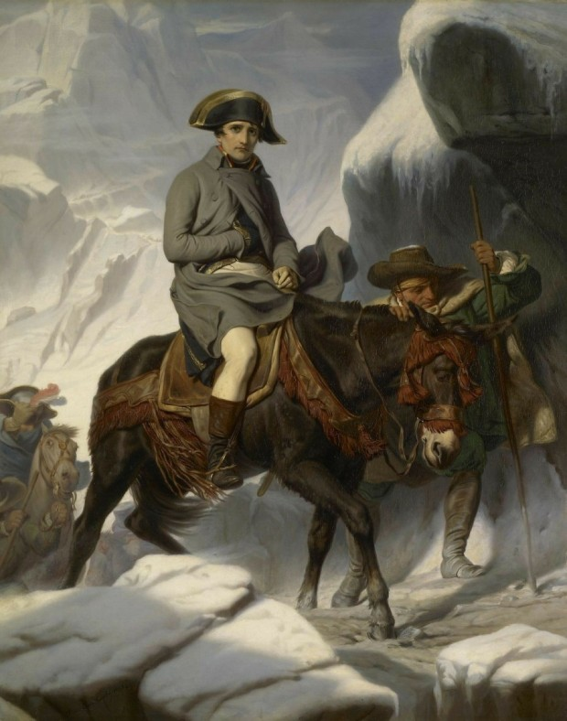
I. 인물 이름에 담긴 의미
실제 나폴레옹과 소설 속 나폴레옹을 비교하며
왜곡되고 과장된 인물
2. 혁명에서 지도자까지
3. 전쟁광, 독재자인가? 훌륭한 지도자인가?
4. 권력에 타락한 인물
- 1 -

Slide 6
II. 반영론적, 표현론적 감상
작가, 시대상황과의 비교
1. 1945년- 세계대전 이후, 냉전 이전
2. 비판적 사회주의자, 조지 오웰
- 2 -

Slide 7
III. 작품이 줄 수 있는 교훈
대중의 역할 강조
사실과 거짓을 구별하는 현명함
2. 스스로의 의지와 줏대
3. 아닌 것은 아니라고 말하는 용기
- 3 -

Slide 8
IV. 인상적인 장면
인상적인 장면과 장면에서 연상되는 내용들
1. 교육의 중요성
2. 군경을 앞세운 권력
3. 거짓말도 100번하면 진실이 된다
4. 무슨 승리?
5. 공포 정치: 로베스피에르
- 4 -

Slide 9
나라면 어떻게 했을까
주현
내가 복서라면 그 힘과 나의 뚜렷한 주관으로 돼지들을 모두 제압하고 잘못된 정치를 바로 잡고 싶다
성현
내가 클로버라면 몰리랑 같이 도망갈 것이다
영욱
내가 스노볼이라면 동물주의를 옹호하는 외부의 동물들을 모아서 다시 돌아가 연설하고 맞서 싸우고 싶다
종석
내가 존스라면 만반의 준비를 해서 반란을 일으킨 동물들을 죽이고 내 농장을 되찾겠다

Slide 10
곽성현 비활성기체
동물농장은 동물들이 말을 한다는 전제 조건으로 시작된다. 동물농장에서는 동물들만의 사회가 있고 그 사회 안에는 정치, 경제 등 사람과 거의 흡사하게 사회가 운영되고있다. 사회가 운영되면서 각종 문제점들이 한 사회에 어떠한 영향을 끼치는지 보여주면 단점을 간접적으로 강조하는 것을 볼 수 있었다. 이런 부분들을 통해 현실에서 우리들의 사회에 대한 행동, 생각들을 다시 한번 생각하게 되는 계기가 되었다. 그리고 동물들이 사회에 관심이 줄어들며 독재정치가 시작되었고 이런 부분들을 예방하기 위해 지금부터라도 사회와 정치에 관심을 가져야겠다는 생각을 가지게 되었다.
2021.08.15 | 9.0 / 10.0

Slide 11
김주현 비활성기체
동물농장을 읽으며 이 소설은 시작부터가 강렬했다. 몇 번을 멈추면서 작품이 흘러갈 방향이 어디를 향하게 될지, 어떠한 과정을 거치게 될지, 어떠한 결말로 작품이 마무리가 될지 많은 생각들을 하면서 읽었던 작품이다 생명의 본질과 삶의 본질을 직시해보게 해주고 누구나 존중받고 평등한 대우를 받고 사랑받는 삶을 떠올려보게 한다. 동물농장은 작가의 예리한 통찰과 풍자를 통해 문학의 정치적 목적과 예술적 목적을 융합해낸 걸작이라 할 수 있다. 이 소설을 높게 평가한다.
2021.08.15 | 9.9 / 10.0

Slide 12
이종석 비활성기체
동물농장은 동물들이 농장을 장악해서 동물들이 평등한 이상적인 사회를 건설하고 제 7계명을 세우지만 돼지 "나폴레옹"이 혼자 권력을 잡은 뒤에는 다시 독재사회로 전락하여 인간의 악습을 되풀이하게된다. 7계명을 유리한대로 바꾸고 몇몇의 무지한 동물들은 지도자에 말려들어 더 심한 착취에 시달리는데 이것은 공산주의의 허상 자세하게 말하자면 인간이 시도했던 공산주의의 불완전한 점을 보여준다. 공산주의의 허상, 자본주의의 본모습 이것은 비슷하게 보여 서로 구별할 수 없다. 유토피아를 향한 어떤 시도도 인간의 모순으로 인해 결국 성공할 수 없음을 이 소설은 보여주고 있다.
2021.08.15 | 8.0 / 10.0

Slide 13
주영욱 비활성기체
동물농장은 동물들이 말하며 그들만의 사회를 꾸밀 수 있다는 마술적 현실주의에서 비롯하여 그 공동체, 그 사회의 진행 과정을 통해 우리에게 시사하는 바가 크다. 소련을 비판하기 위한 책이라기보다는 어떤 정치 이념이든 대중이 무지하고, 무관심할 때 전체주의가 나타난다는 점을 보여주며, 이것은 모두를 위한 우화일 수도 있겠다. 마지막 장면에서 “누가 동물이고 누가 사람인지 구별할 수 없었다.”라는 구절에서처럼 네 발은 좋고 두 발은 나쁘다는 혁명의 이념을 완전히 저버리고 사람처럼 두 발로 서있는 것은 문학적으로도 철학적으로도 사회적으로도 절묘한 끝맺음이었다.
2021.08.14 | 9.3 / 10.0

Slide 14

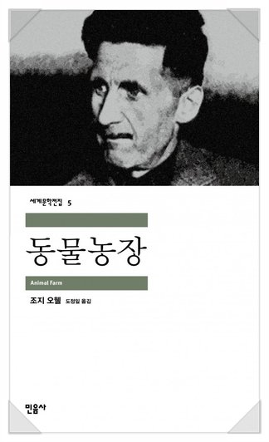
선정 “대단한 책”
동물농장 (1945)
평균 평점: 9.05
비활성기체 팀의 평론가들은 평균 9.05점의 평점을 부여하며 책의 가치를 높게 평가
연령: 8세 이상, 중고등학생 권장
폭력성, 약물, 대사, 공포, 선정성, 모방위험: 위험성 거의 없음
저자: 조지 오웰
역자: 정홍택, 도정일, 공경희
평론: 곽성현, 김주현, 이종석, 주영욱

Slide 15
마치며
감사합니다

